Slide 1

Data Risk & Regulatory Reporting Sr Analyst.
Bruno Rodriguez

Slide 2

Desafío

Slide 3
Objetivo
Detectar posibles riesgos tecnológicos relacionados con los equipos, aplicaciones y procesos de despliegue (Descubrimiento).
Diseñar e implementar indicadores clave de riesgo (KRIs) que permitan medir y monitorear dichos riesgos (Medición y monitoreo).
Desarrollar visualizaciones interactivas que faciliten la comprensión y el seguimiento de los riesgos identificados (Comunicación visual y seguimiento dinámico).

Slide 4
Análisis de los datos

Slide 5
Información de cada archivo
Deploys
Información sobre cada despliegue: quién lo hizo, si hubo rollback, nombre de la app, fecha/hora, estado, criticidad.
Apps by Team
Relaciona cada app con un código de equipo.
Users & Roles by Team
Une a los usuarios con su rol y su equipo.
Teams by Initiative
Asocia los equipos con iniciativas, unidades de negocio y superbusiness units.

Slide 6
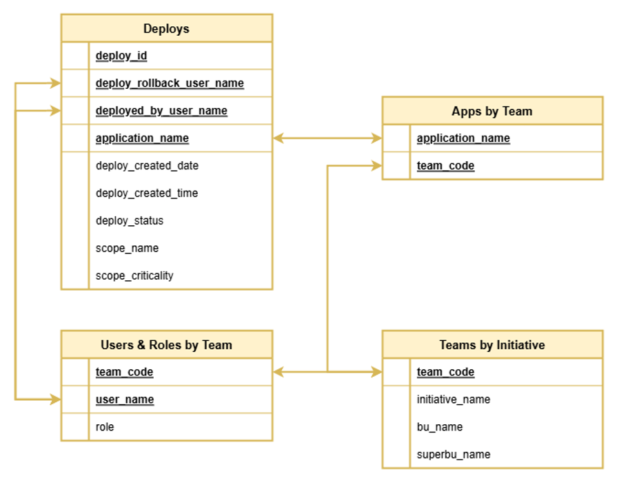
Relación entre los archivos
https://github.com/brunorodriguuez/-MELI-Data-Risk-Regulatory-Reporting-Sr-Analyst/blob/main/Diagrama%20relaci%C3%B3n.png
https://github.com/brunorodriguuez/-MELI-Data-Risk-Regulatory-Reporting-Sr-Analyst/blob/main/Diagrama%20relaci%C3%B3n.drawio

Slide 7
KRIs principales
KRI | Descripción | Objetivo
1. Tasa de fallos en despliegues | Porcentaje de despliegues que terminan en rollback. | Medir estabilidad de los cambios en producción.
2. Concentración de acciones riesgosas por usuario | Identifica usuarios que ejecutan muchas acciones críticas (ej. rollbacks). | Detectar comportamientos individuales riesgosos.
3. Participación de usuarios críticos en acciones de riesgo | Mide cuántas acciones críticas realizan perfiles con privilegios elevados. | Evaluar exposición operativa por exceso de privilegios.
4. Proporción de usuarios con rol admin | Cantidad de usuarios con permisos de administrador. | Controlar la cantidad de accesos privilegiados.
5. Frecuencia de incidentes por equipo | Equipos que acumulan más rollbacks o despliegues fallidos. | Identificar focos de inestabilidad organizacional.
6. Sobrecarga operativa por apps críticas | Equipos responsables de muchas aplicaciones de alta criticidad. | Evaluar concentración de responsabilidad crítica.
7. Dispersión operativa por usuario | Usuarios que pertenecen a muchos equipos o áreas. | Detectar falta de foco o sobrecarga en perfiles clave.

Slide 8
Dashboards

Slide 9
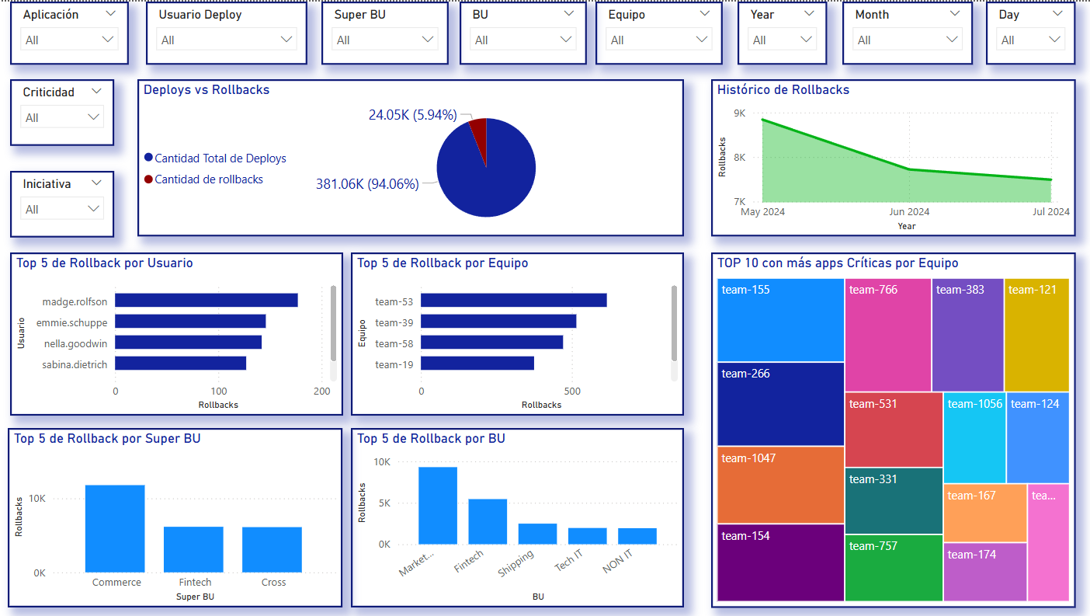
General
https://github.com/brunorodriguuez/-MELI-Data-Risk-Regulatory-Reporting-Sr-Analyst/blob/main/Visualizaciones%20Challenge.pbix

Slide 10
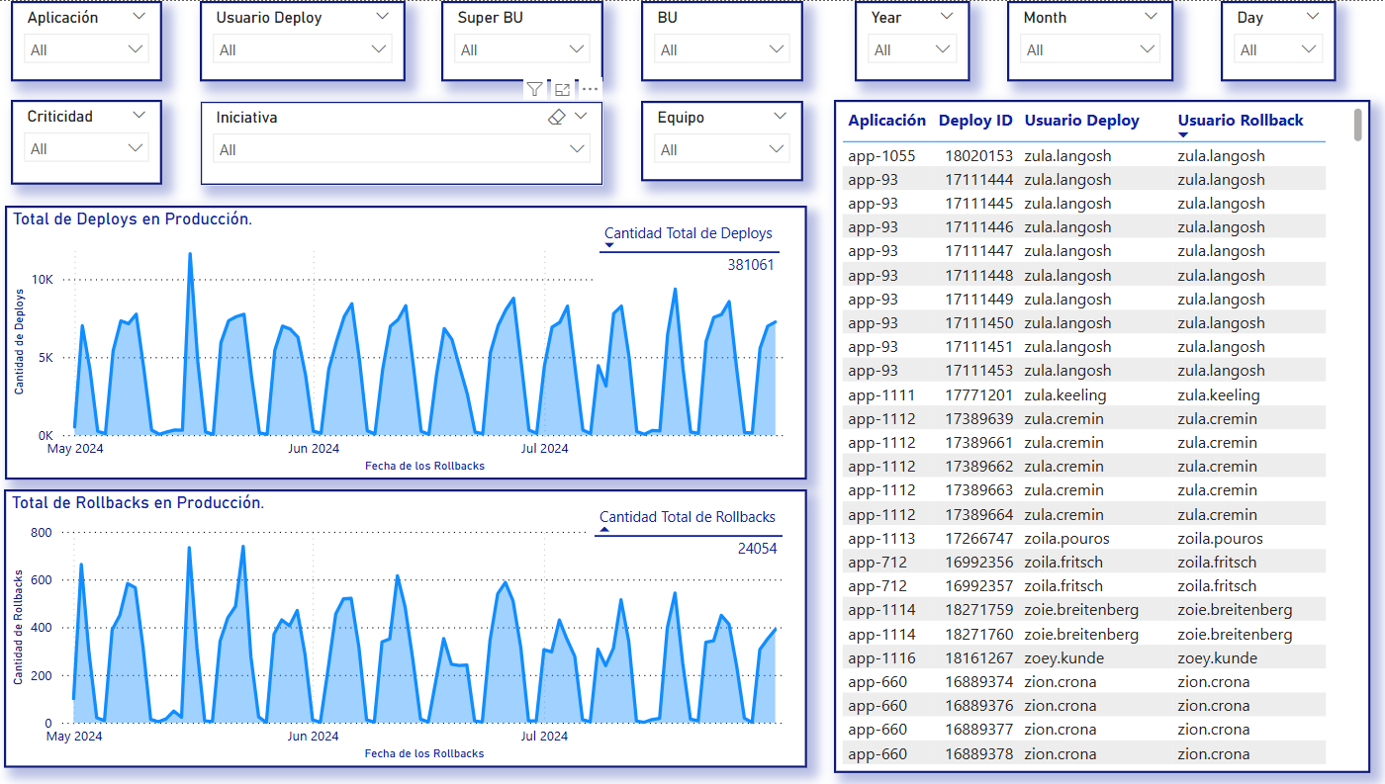
Deploys vs Rollbacks
https://github.com/brunorodriguuez/-MELI-Data-Risk-Regulatory-Reporting-Sr-Analyst/blob/main/Visualizaciones%20Challenge.pbix

Slide 11
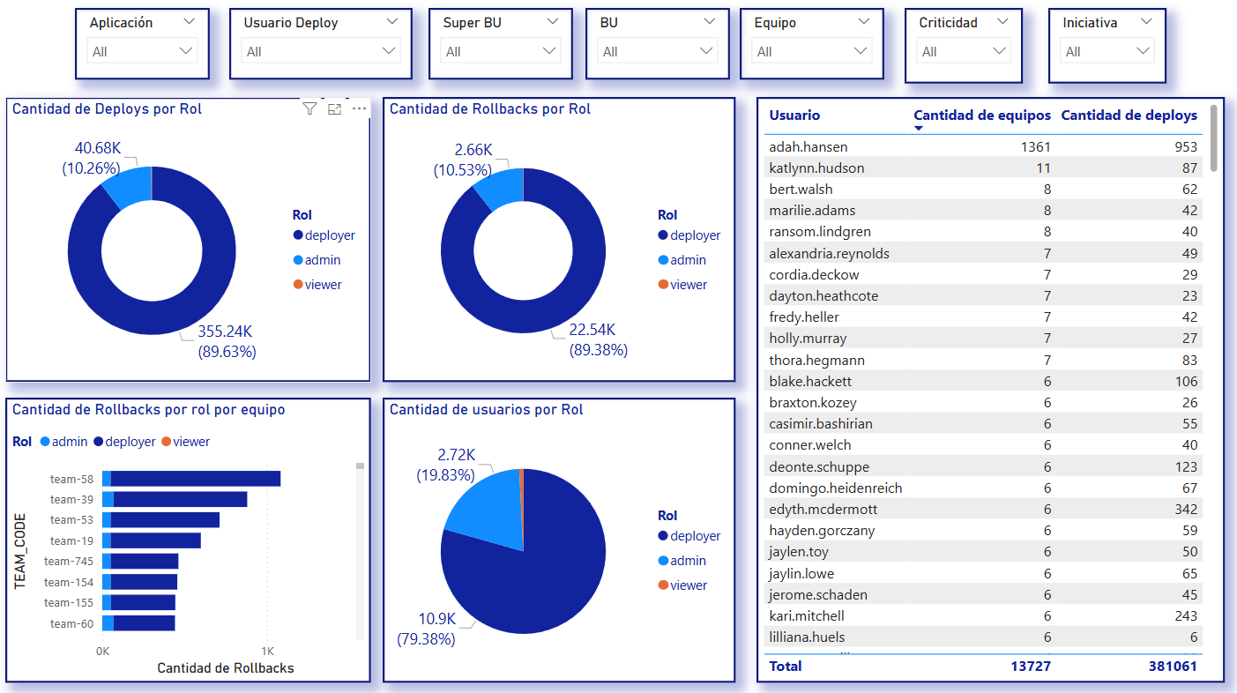
Roles
https://github.com/brunorodriguuez/-MELI-Data-Risk-Regulatory-Reporting-Sr-Analyst/blob/main/Visualizaciones%20Challenge.pbix

Slide 12
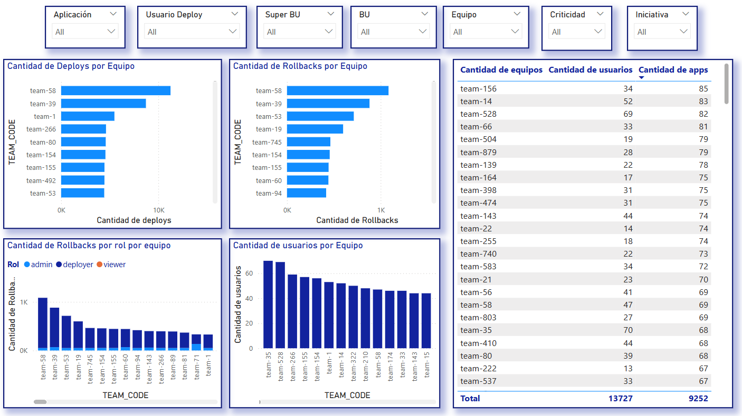
Equipo
https://github.com/brunorodriguuez/-MELI-Data-Risk-Regulatory-Reporting-Sr-Analyst/blob/main/Visualizaciones%20Challenge.pbix

Slide 13
Hallazgos y conclusiones

Slide 14
Hallazgos y conclusiones
Este informe sirve para identificar los riesgos tecnológicos clave relacionados con fallos frecuentes en despliegues, exceso de privilegios en usuarios con rol admin y sobrecarga en equipos críticos.
A través de estos indicadores y visualizaciones interactivas, se pueden cuantificar los riesgos y proponer controles como la revisión de accesos, redistribución de responsabilidades y mejora de prácticas técnicas.
Estas acciones pueden fortalecer los mecanismos de control interno y disminuyen la probabilidad de incidentes operativos.
Alta tasa de rollbacks
Más del 5% de los despliegues requieren corrección.
Fortalecer testing y validaciones previas.
Concentración de acciones críticas en pocos usuarios
Algunos usuarios realizan muchos rollbacks.
Aplicar revisión cruzada y rotación de tareas.
Rol 'admin' sobrerrepresentado
Alta participación en deploys con privilegios altos.
Aplicar permisos mínimos y necesarios para que el usuario pueda hacer su trabajo.
Equipos con mayor frecuencia de fallo
Indicadores muestran focos de inestabilidad.
Reforzar prácticas y capacidades técnicas.
Sobrecarga operativa en equipos con apps críticas
Pocos equipos concentran responsabilidad crítica.
Redistribuir carga o reforzar soporte.
Usuarios con múltiples asignaciones de equipo
Potencial dispersión y sobrecarga.
Evaluar foco y reestructurar funciones si es necesario.
Usuarios pueden desplegar y revertir sus propios cambios
Usuarios con doble acción: despliegan y luego hacen rollback.
Puede indicar falta de revisión o urgencia sin procesos formales.
Bruno Rodriguez

Slide 15
Repositorio del Challenge:
https://github.com/brunorodriguuez/-MELI-Data-Risk-Regulatory-Reporting-Sr-Analyst
Repositorio de otro Challenge de Mercado Libre orientada a Datos (Posición en Stand by):
https://github.com/brunorodriguuez/Challenge-MELI
Bruno Rodriguez

